Slide 1
UJI NORMALITAS

Slide 2
Pengujian normalitas adalah suatu analisis yang dilakukan untuk menguji apakah data berasal dari populasi yang berditribusi normal atau tidak.
Pengujian normalitas menjadi penting karena kebanyakan analisis statistic yang bersifat inferential mensyaratkan bahwa data yang akan diolah berdistribusi normal.

Slide 3
Histogram
Cara paling umum dilakukan untuk melihat normalitas data adalah dengan melihat histogram. Histogram merupakan distribusi frekuensi skor. Untuk menampilkan histogran, masukan script hist(), lalu run. Maka akan diperoleh output seperti ini.

Slide 4
Diketahui data nilai 16 siswa sebagai berikut :
NO | NILAI1
1 | 40
2 | 50
3 | 50
4 | 60
5 | 60
6 | 60
7 | 70
8 | 70
9 | 70
10 | 70
11 | 80
12 | 80
13 | 80
14 | 90
15 | 90
16 | 100
Ketiklah data tersebut dengan Microsoft Excell dan beri nama file : DATANILAI.xlsx

Slide 5
Untuk pengujian normalitas dengan Histogram perintahnya adalah sebagai beriku :
rm(list=ls())
library(readxl)
DATASISWA <- read_excel("DATANILAI.xlsx")
##View(DATASISWA)
hist(DATASISWA$NILAI1)

Slide 6
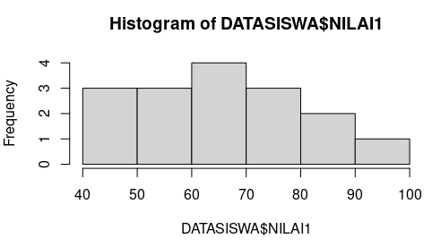
Dari gambar kelihatan, bahwa data berasal dari populasi yang berdistribusi normal

Slide 7
Uji Normalitas dengan Q-Q plot
Untuk melihat berdistribusi normal atau tidak, bisa menggunakan script
qqnorm()
qqline()

Slide 8
rm(list=ls())
library(readxl)
DATASISWA <- read_excel("DATANILAI.xlsx")
qqnorm(DATASISWA$NILAI1)
qqline(DATASISWA$NILAI1)

Slide 9
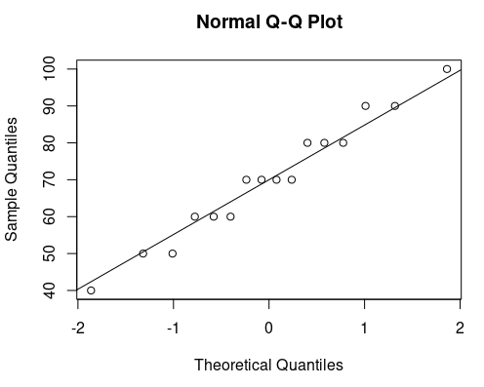
Gambar tersebut menampilkan penyimpangan data dari normal. Semakin sedikit titik yang menjauhi garis, berarti data semakin normal. Dilihat dari gambar tersebut, sekilas terlihat bahwa data mendekati garis normal.
Sehingga data berasal dari populasi yang berdistribusi normal.

Slide 10
UJI NORMALITAS DENGAN LILLIEFORS
rm(list=ls())
library(readxl)
DATASISWA <- read_excel("DATANILAI.xlsx")
library(nortest)
lillie.test(DATASISWA$NILAI1)
Catatan:
Perintah untuk install paket nortest adalah:
> install.packages("nortest")

Slide 11
Hasilnya adalah :
Lilliefors (Kolmogorov-Smirnov) normality test
data: DATASISWA$NILAI1
D = 0.125, p-value = 0.7235
Perhatikan juga bahwa nilai probabilitas atau p-value adalah 0,7235.
Karena nilai probabilitas, yakni 0,7235, lebih besar dibandingkan tingkat signifikansi, yakni 0,05, maka hipotesis nol diterima, dan hipotesis alternatif ditolak. Hal ini berarti asumsi mengenai data nilai ditarik dari populasi yang berdistribusi normal dapat diterima pada tingkat signifikansi 5%.

Slide 12
UJI NORMALITAS DENGAN SAPHIRO WILK
rm(list=ls())
library(readxl)
DATASISWA <- read_excel("DATANILAI.xlsx")
shapiro.test(DATASISWA$NILAI1)

Slide 13
Hasilnya adalah :
Shapiro-Wilk normality test
data: DATASISWA$NILAI1
W = 0.97217, p-value = 0.8724
Perhatikan juga bahwa nilai probabilitas atau p-value adalah 0,8724.
Karena nilai probabilitas, yakni 0,8724, lebih besar dibandingkan tingkat signifikansi, yakni 0,05, maka hipotesis nol diterima, dan hipotesis alternatif ditolak. Hal ini berarti asumsi mengenai data nilai ditarik dari populasi yang berdistribusi normal dapat diterima pada tingkat signifikansi 5%.

